Slide 1
【補足】 流出防止対策 実施のポイント解説
今回の豪雨災害の概要

Slide 2
１．業界自主基準の見直し
改定の背景
【業界自主基準の策定経緯】
東日本大震災後、液化石油ガス事業所は津波被害を受け、高圧ガス設備の損壊及び多数の容器が流出した。その際に、日本ＬＰガス団体協議会としては再発防止のため業界自主基準として「Ｇ高-002 液化石油ガス容器置場における容器転落・転倒及び流出防止措置指針」を作成した。
【改定背景】
同措置は、容器置場が浸水し容器が浮上して柵・鎖掛け等を超えて流出しない高さを想定して策定されており、それを超える浸水等に関しては適用範囲外としていたが、今回の豪雨は、適用の範囲外を超える浸水があり、大量の容器が敷地外に流れ出た。また、その一部は河川を伝い海上まで流出したことから、同指針の適用範囲を拡大し、敷地外への容器流出を防止することを主目的とした改定を行う。

Slide 3
２．実施のポイント①
容器置場ごとのリスク分類
容器置場の所属する市町村等のハザードマップ等を確認のうえ、津波・高潮・洪水・河川決壊による浸水等のリスク（水位）等を確認し、また、自らの容器置場の周囲の状況を鑑み、自らの容器置場の流出リスクを以下のとおり分類する。
①高リスク容器置場
容器置場の周囲が浸水に耐えうる強度の壁構造、又はシャッター構造又は金網構造等を有しておらず、かつ、ハザードマップの想定浸水高さが敷地の外壁高さを超えている、または、同等程度の高さしかなく浸水時に敷地外への容器流出が想定される容器置場。
②中リスク容器置場
容器置場の周囲が浸水に耐えうる強度の壁構造、又はシャッター構造又は金網構造等を有しておらず、かつ、ハザードマップの想定浸水高さに比べて敷地の外壁の高さが十分にあり、敷地外への流出が想定されにくい容器置場。
③低リスク容器置場
上記以外の容器置場。
⇒容器置場の周囲が浸水に耐えうる強度の壁構造やシャッター、金網等で完全に囲われている場合（周囲だけでなく屋根も含めて囲われている）は低リスク容器置場となる。

Slide 4
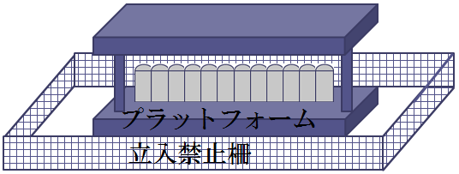
３．リスク区分別けの解説
【高リスク】
ハザードマップの浸水想定高さの
最大値が敷地の外壁を超える
【中リスク】
ハザードマップの浸水想定高さの
最大値が敷地の外壁を超えない
【低リスク】
ハザードマップ上、浸水が想定されない。
または、プラットフォームが金網や
シャッターで覆われ、流出しない構造。

Slide 5
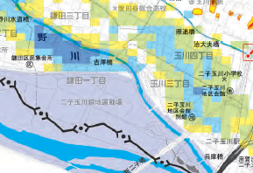
４．ハザードマップの確認の仕方
出来る限り２種類のハザードマップを確認
手順
①市町村のハザードマップ（インターネットで○○市 ハザードマップで検索）
↓
②該当河川事務所のハザードマップの確認（インターネットで○○川 ハザードマップで検索）
（河川事務所でも別のハザードマップを策定しているケースがある）
↓
③上記のハザードマップを確認のうえ、より浸水高さのより高いほうの数字を採用する。
（確認方法の例）
【充填所１】の場合、浸水高さ予想は２ｍ以上なので、高リスク容器置場に分類する。
【充填所２】の場合、浸水高さ予想は０．５～１．０ｍであり、充填所の外壁（立入禁止柵）高さが１ｍ以上あれば中リスク容器置場に分類し、１ｍ以下であれば、高リスク容器置場に分類する。
（参考）土砂災害マップについて
浸水のハザードマップに加えて、充填所等の所在地の土砂災害リスクについても確認し、しかるべき対応の検討等も行うことが望ましい。
充填所１
充填所２

Slide 6
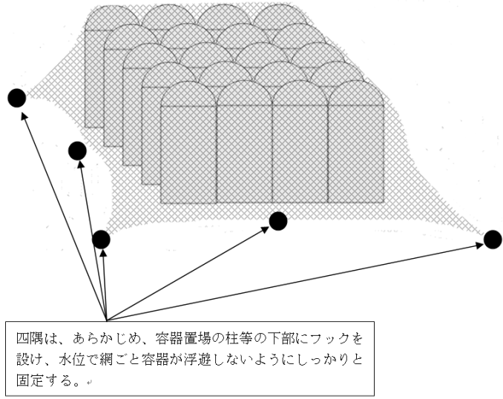
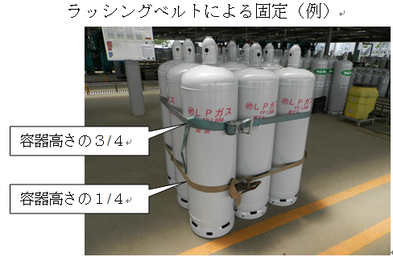
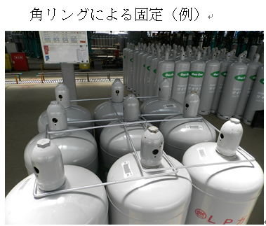
５．実施のポイント②
高・中リスクの容器置場に関する流出防止措置の対応を時系列に明確化
高リスク容器置場の実施事項
・容器置場周囲について浸水に耐えうる強度の壁構造、又はシャッター構造又は金網構造等への設置。
・上記が困難な場合は、網ネットをフック等に固定することで容器の浮上を防止する。
中リスク容器置場の実施事項
・ロープ又は鎖若しくはラッシングベルト、角リング等により固定する。
高リスク容器置場の対応 | 中リスク容器置場の対応
平時
発災予測可能時
緊急時
上記実施を可能とする準備（資機材購入など）
上記措置の実施
避難（可能であれば措置の安全確認）

Slide 7
６．容器台帳管理のポイント
容器台帳の二元管理 高リスク置場にあっては発災前のリスト出力
①容器台帳の二元管理
大規模災害時には、事務所を含めて被害にあうことで、容器に関する電子データが破損してしまい、その際に流出容器データが不明になるリスクがある。最悪の場合、流出した容器の管理番号、型式、本数までもが把握できないことになりかねない。
これらの事態に備えて、容器データの管理については、二元管理を行うことが望ましい。
【容器台帳管理の二元化の例示】
【事業者単独による対応例】
電子化されたデータをインターネットのデータ管理（クラウドコンピューティング）等を活用して保管する。
【他事業所、他事業者を含めた対応例】
本社と支社及び関連会社等で電子化されたデータを二元管理する。
②発災直前の対応（高リスク容器置場での直前の対応）
・万が一、充てん容器が敷地外流出することに備え、敷地内にある容器本数の把握を行う。具体的には、容器データを紙媒体等に出力を行い、避難時に持ち出しをする準備を行う。

